Slide 1
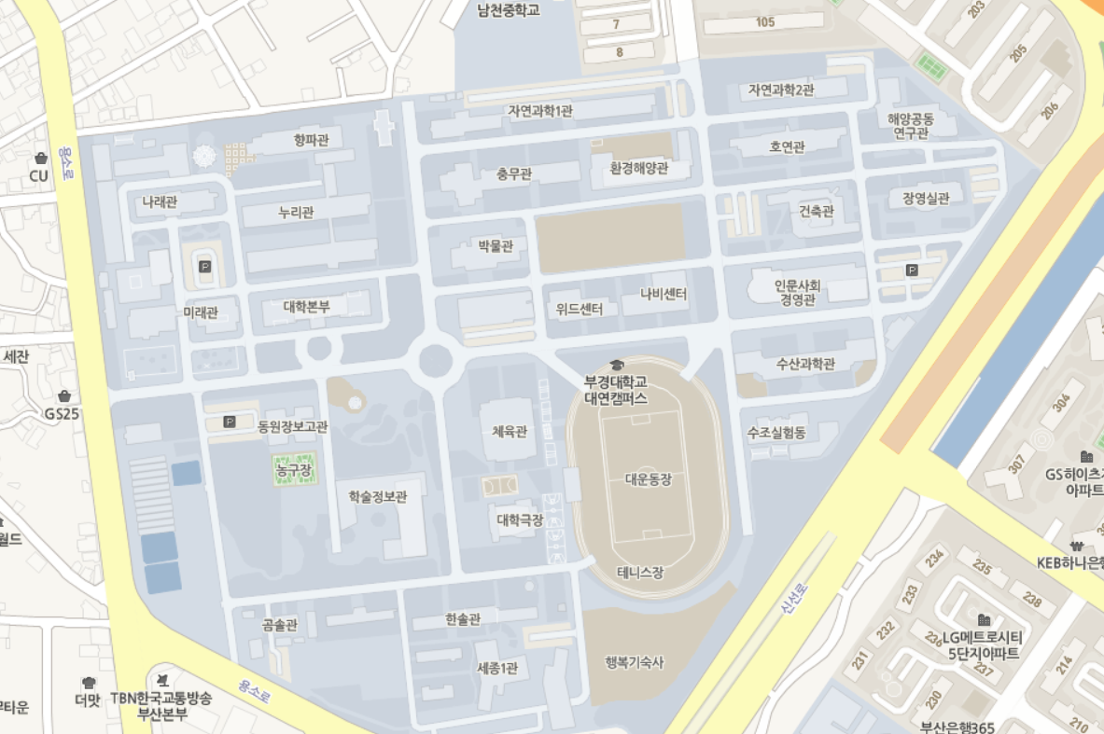
후문
쪽문
쪽문
B
A
C
정문
E
@dooooongu

Slide 2
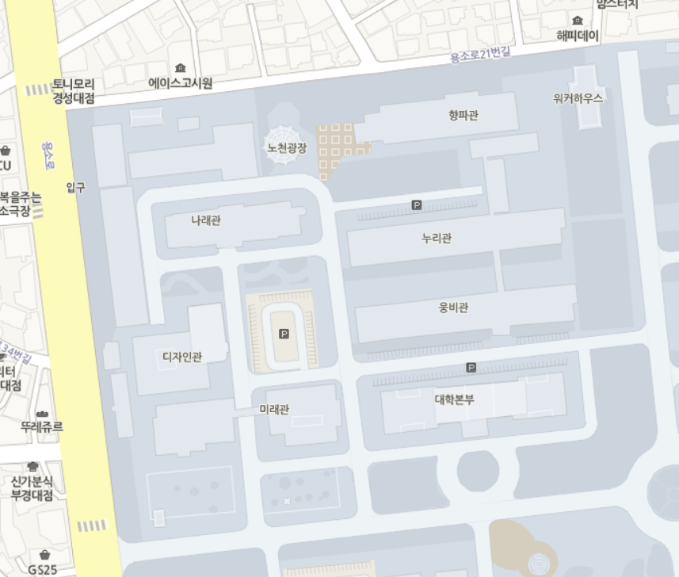
A
쪽문
쪽문
강의실 및 건물
돌
집
A15 향파관
풀
학생식당
노르웨이 숲
A23 나래관
A13 누리관
A22
디자인관
A12 웅비관
A21
미래관
A11 대학본부
정문

Slide 3
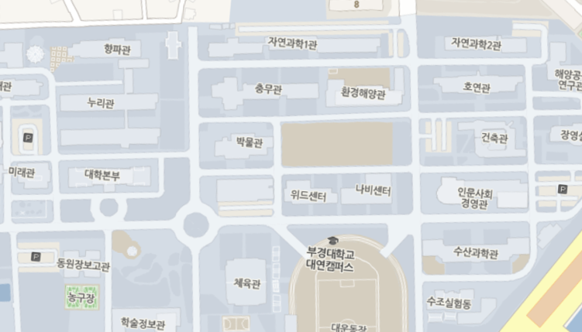
B
쪽문
후문
강의실 및 건물
B15 자연과학 1관
풀
B13 충무관
B14 환경해양관
학생식당
잔디광장
학습도서관
B21 가온관
구학생회관
신학생회관
정문

Slide 4
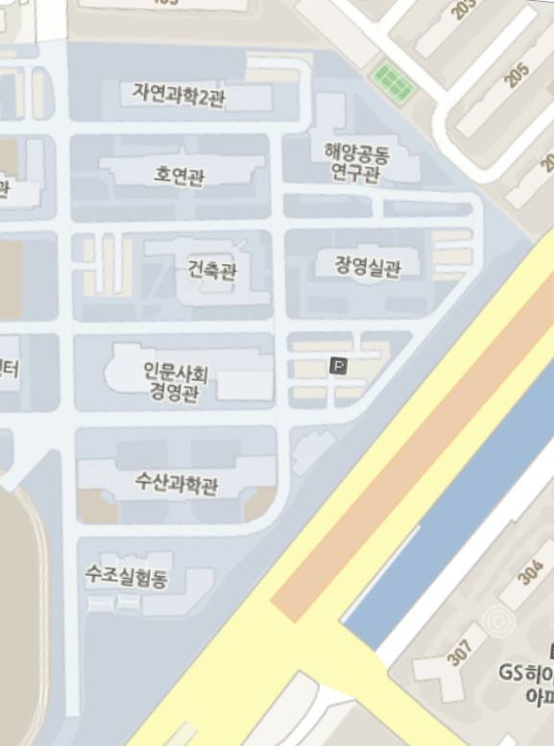
C
후문
강의실 및 건물
C24 자연과학2관
C13 해양공동연구관
C23 호연관
구학생회관
C22 건축관
C12 장영실관
C25 인문사회경영관
C21 수산과학관
구학생회관
구학생회관
구학생회관
구학생회관
구학생회관
구학생회관

Slide 5
E
강의실 및 건물
장보고관
풀
체육관
농구장
농구장
중앙도서관
풋살장
대운동장
정보전산원
대학극장
공학관 E22
테니스장
E22 공학관
한솔관
세종2관
세종2관
세종1관
행복기숙사

